Slide 1
ИКТ компетенции учителя
как один из критериев оценки
его профессиональной деятельности
согласно требованиям профстандарта
Руководитель профессионального творческого
объединения учителей начальных классов
Коминтерновского района города Воронежа,
учитель начальных классов
МБОУ Прогимназия № 2
Нечепаева Светлана Анатольевна

Slide 2
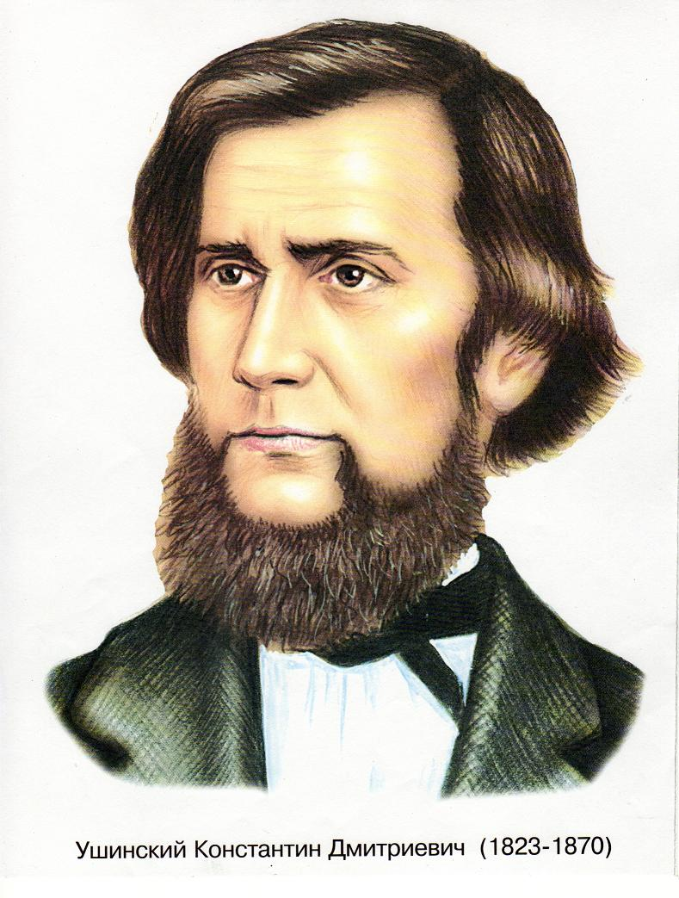
В деле обучения и воспитания
ничего нельзя улучшить,
минуя голову учителя
К.Д.Ушинский
(1823 – 1870)

Slide 3
Приказ Министерства труда и социальной защиты РФ
№ 544н от 18 октября 2013 года
«Об утверждении профессионального стандарта
«Педагог (педагогическая деятельность
в сфере дошкольного, начального общего, основного общего,
среднего общего образования) (воспитатель, учитель)».
Зарегистрирован в Минюсте 06 декабря 2013 года за № 30550
Документ применяется работодателями при формировании
кадровой политики, при организации
обучения и аттестации
работников, заключении трудовых договоров, разработке
должностных инструкций и
установлении систем оплаты труда
с 01 января 2016 года

Slide 4
Нормативной базой для введения стандарта являются
Указ президента РФ от 07.05.2012
«О мероприятиях по реализации государственной
социальной политики»
Федеральный закон № 236 ФЗ от 03.12.2012
«О внесении изменений в трудовой кодекс
Российской Федерации и статью 1 ФЗ
«О техническом регулировании»
Постановление РФ от 22.01.2013 № 23 «О правилах разработки, утверждения и применения профессиональных стандартов»
Федеральный закон «Об образовании в РФ» от 29.12.2012
Концепция Федеральной целевой программы развития образования на 2011 – 2015 годы

Slide 5
В соответствии с порядком аттестации педагогических
работников оценка профессиональной деятельности
является основой для установления соответствия
уровня квалификации педагога
Разработанная модель профессионального стандарта
педагогической деятельности с позиций
системно-деятельностного подхода включает
совокупность компетенций, обеспечивающих решение
основных функциональных задач педагогической деятельности
Стандарт не предъявляет требований к опыту работы. Особые требования предъявляются к уровню профессиональной подготовки учителя, его способностям и желанию развиваться в профессии и жизни

Slide 6
Квалификация педагогических работников
образовательных учреждений должна отражать:
компетентность в соответствующих предметных областях знания и методах обучения;
сформированность гуманистической позиции, позитивной направленности на педагогическую деятельность, общую культуру, определяющую характер и стиль педагогической деятельности, влияющую на успешность педагогического общения и позицию педагога;
самоорганизованность, эмоциональную устойчивость

Slide 7
В разделе «Термины и определения» ИКТ-компетентность значится как квалифицированное использование общераспространённых в данной профессиональной области
в развитых странах средств ИКТ при решении профессиональных задач там, где это необходимо
Среди необходимых умений педагога выдвигается
владение ИКТ-компетентностями:
общепользовательская ИКТ-компетентность;
общепедагогическая ИКТ – компетентность;
предметно-педагогическая ИКТ-компетентность (отражающая профессиональную ИКТ-компетентность соответствующей области человеческой деятельности)

Slide 8
Общепользовательская ИКТ-компетентность
предусматривает:
использование приёмов и соблюдение правил начала, приостановки, продолжения и завершения работы со средствами ИКТ;
устранение неполадок, обеспечение расходуемых материалов, эргономики, техники безопасности;
соблюдение этических и правовых норм использования ИКТ;
видеоаудиофиксация процессов в окружающем мире и в образовательном процессе;
аудиовидеотекстовая коммуникация, в том числе посредством Интернет

Slide 9
Профессиональная ИКТ-компетентность
основана на рекомендациях ЮНЕСКО
«Структура ИКТ- компетентности учителей», 2011 год. Предполагается как присутствующая во всех компонентах профессионального стандарта. Выявляется и оценивается экспертами в ходе наблюдения деятельности учителя и анализа её фиксации в информационной среде

Slide 10
Согласно исследованиям профессора И.Н.Федекина
информационная компетенция предполагает:
Владение основами работы с текстовыми редакторами, электронными таблицами
Владение основами работы с мультимедийным оборудованием
Навыки применения существующих информационных технологий, в том числе цифровых образовательных ресурсов
Обоснованный (в соответствии с дидактическими целями и принципами) выбор программного учебно-методического обеспечения, включая цифровые образовательные ресурсы
Навыки оценивания эффективности и результатов обучения младших школьников по предмету (курсу, программе)
Умение конструировать и использовать на уроке дидактические материалы с применением компьютерного программного обеспечения

Slide 11
Информационная компетенция предполагает:
Владение основами работы с текстовыми редакторами, электронными таблицами | 15
Владение основами работы с мультимедийным оборудованием | 14
Навыки применения существующих информационных технологий, в том числе цифровых образовательных ресурсов | 14
Обоснованный (в соответствии с дидактическими целями и принципами) выбор программного учебно-методического обеспечения, включая цифровые образовательные ресурсы | 21
Навыки оценивания эффективности и результатов обучения младших школьников по предмету (курсу, программе) | 18
Умение конструировать и использовать на уроке дидактические материалы с применением компьютерного программного обеспечения | 18

Slide 12
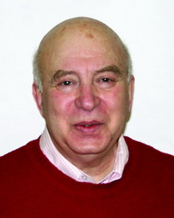
«Требования стандарта слишком широки и одному человеку непосильны. Нет таких способов, методов, технологий и приёмов мотивации к учению, чтобы охватить ими всех без разбора детей вне зависимости от природных дарований, склонностей, интересов и особенностей здоровья»
Борис Михайлович Бим - Бад
профессор кафедры педагогики
Московского психолого-социального университета, доктор педагогических наук, действительный член РАО

Slide 13
Икт-компетенции необходимы учителю
в связи с возникновением
ряда новых направлений работы
Работа с одарёнными детьми
Работа в условиях реализации программ инклюзивного образования
Преподавание русского языка для учащихся, для которых он не является родным
Работа с учащимися, имеющими проблемы в развитии
Работа с девиантными, зависимыми, социально запущенными и социально уязвимыми детьми

Slide 14
Инструментарий
диагностики профессионально-педагогической деятельности педагога
основан на исследованиях психологов, работах
Раисы Викторовны Овчаровой и имеет комплекс из семи направлений
Каждое направление
содержит перечень вопросов, которые освещают:
1. Профессионально-демографические характеристики состава педагогов
2. Диагностику реализации педагогами основных своих профессиональных функций (компетенций)
3. Учёт объективных и субъективных факторов, определяющих характер и продуктивность профессиональной деятельности педагогов
4. Характеристику деятельности педагогов по повышению и развитию своей общекультурной и профессиональной компетентности
5. Описание деятельности педагогов по внедрению и использованию в своей повседневной профессиональной деятельности современных информационно-коммуникационных средств и технологий
6. Уровни творческо-исследовательской деятельности педагогов в процессе своей повседневной учебно-воспитательной работы.

Slide 15
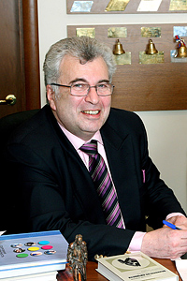
«…внедрение стандарта педагога может принести неисчислимые бедствия при глупом подходе, а может дать импульс движению вперёд – при умном. Очень многое зависит от того, сумеем ли мы пройти между Сциллой тотального неприятия стандарта и Харибдой его насильственного внедрения…»
Евгений Александрович Ямбург
доктор педагогических наук, член-корреспондент РАО, директор центра образования № 109 («Школа Ямбурга») города Москвы

Slide 16
Использованные ресурсы:
1. http://argumenti.ru/education/2014/11/379047
2. http://pedsovet.org/content/view/23563/249/
3.http://www.consultant.ru/document/cons_doc_LAW_155553/?frame=1
4. Бим-Бад Б.М. Государственное школьное образование. Новости. Профессиональный стандарт учителя.
5. Захарова И.М., Федекин И.Н. Структура профессиональной компетенции учителя начальных классов с точки зрения ФГОС второго поколения //Психологическая наука и образование. 2010. № 4
6. Мелехин В.А. Механизмы разработки профессиональных стандартов педагогических работников //Человек и образование. 2013. № 3 (36) с. 43-48
7. Ямбург Е. А. Зачем нужен профессиональный стандарт учителя// Вестник Московского университета. Сер. 20: Педагогическое образование. - 2013. - № 3. – с. 3-13.
8. http://argumenti.ru/education

Slide 17
Уважаемые коллеги,
Спасибо
за внимание!

